Slide 1

Algoritma
PIVOT SORT & RADIX SORT

Slide 2

Pengurutan merupakan proses penting dalam pengolahan data yang sering digunakan dalam berbagai aplikasi komputasi. Dalam konteks ini, algoritma pengurutan menjadi kunci untuk menyusun data secara teratur sesuai dengan kriteria tertentu. Dua algoritma yang akan dibahas dalam presentasi ini adalah Algoritma Pivot Sort dan Radix Sort.
Pendahuluan

Slide 3

Pivot Sort
Radix Sort
Pivot Sort adalah konsep inti dari Quick Sort yang melibatkan pemilihan pivot, partisi array, dan aplikasi rekursif pada sub-array. Ini adalah algoritma yang sangat efisien dengan kinerja rata-rata O(n log n) dan banyak digunakan dalam pengurutan praktis.
Radix Sort adalah algoritma pengurutan non-perbandingan yang mengurutkan data dengan cara memproses digit atau grup digit dari bilangan, mulai dari digit paling tidak signifikan hingga digit paling signifikan.

Slide 4
Cara Kerja

Slide 5

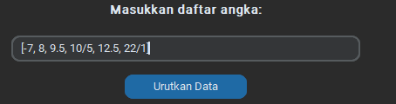
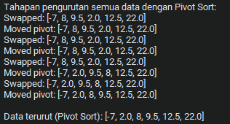

Slide 6
Terima Kasih

